Slide 1
Проект по трудовому воспитанию
в подготовительной логопелической группе
«Земляничка» «В труде - наше счастье»

Slide 2
«Дайте детям радость труда. Эту радость ему несут успех, осознание своей умелости и значимости выполняемой работы, возможность доставлять радость другим»
В.А. Сухомлинский

Slide 3
Трудовое воспитание -
важное средство всестороннего развития личности дошкольника посредством ознакомления с трудом взрослых, приобщения детей к доступной трудовой деятельности

Slide 4
Трудовое воспитание детей дошкольного возраста играет огромную роль в становлении личности. Ряд показателей трудолюбия наиболее успешно формируются в старшем дошкольном возрасте. Несформированность данных качеств на данном возрастном этапе становится препятствием в учебно-познавательной деятельности и последующей адаптации в самостоятельной трудовой деятельности.
Актуальность

Slide 5
воспитание трудолюбия и устойчивого положительного отношения к труду через формирование трудовых навыков и умений у детей старшего дошкольного возраста
Цель:

Slide 6
Задачи:
воспитание ценностного отношения к собственному труду, труду других людей и его результатам; воспитание личности ребенка в аспекте труда
формирование позитивных установок к различным видам труда
развитие творческой инициативы, способности самостоятельно себя реализовать в различных видах труда

Slide 7
У детей сформировано целостное отношение к труду, труду других людей и его результатам;
У детей сформировано умение работать в коллективе, умение приходить на помощь;
У детей сформировано умение планировать последовательность своей работы;
Овладение умением самостоятельно выполнять необходимые трудовые действия;
У детей выработаны аккуратность, трудолюбие, ответственность за порученное дело. Дети чувствуют удовлетворение от реализации трудового замысла;
Ожидаемые результаты:

Slide 8
I этап – подготовительный.
II этап – практический.
III этап – заключительный (обобщающе-результативный).
Этапы реализации проекта:

Slide 9
I этап – подготовительный | II этап – практический | III этап – заключительный
1. Постановка целей, задач, прогнозирование результатов. 2. Составление плана реализации проекта. 3. Изучение проблемы по данному вопросу через методическую литературу. Подготовка консультаций, рекомендаций для родителей. 4. Изготовление картотеки игр, подбор художественной литературы по данной теме, бесед, дидактических и сюжетно-ролевых игр в соответствии с возрастом детей. | 1. Беседа. «Трудиться – всегда пригодится!». «Мамины помощники». 2. Чтение художественной литературы. Т. Шорыгина «Сказка о трёх братьях» А. Барто «Девочка чумазая» Л. Слуцкая «Трудится Земля». 3. Дидактические игры «Угадай, что я делаю» «Назови профессию» Сюжетно – ролевые игры «Магазин» 4. Рисование «Профессия моих родителей». 5. Трудовая деятельность « Подметаем дорожки » «Дом в порядке» «Наводим порядок в группе» «Садим огород» 6. Заучивание пословиц и поговорок о труде «Без труда не вытащишь и рыбку из пруда» «Что посеешь, то и пожнешь» «Нет хлеба, так нет и обеда» 7. Проблемная ситуация «Ждем в гости» | 1. Мероприятие «Копилка моего Труда» 2. Выставка детских рисунков «Профессия моих родителей». 3. Консультации и рекомендации для родителей; анкета 4. Домашние задания

Slide 10
План проекта
Понедельник | Вторник | Среда | Четверг | Пятница | Суббота | Воскресенье
Воспитатели |  |  |  |  | Родители
27.11. | 28.11. | 29.11. | 30.11. | 01.12. | 02.12 | 03.12
1. Беседа: «Трудиться – всегда пригодится!». | 1. Чтение х/л: «Сказка о трёх братьях» | 1. Д/и: «Назови профессию» | 1.Чтение х/л: «Девочка чумазая» | 1. Беседа: «Мамины помощники». | 1. Труд. дея-ть «Дом в порядке» | 1.Чтение х/л: «Трудится Земля»
2.Д/и: «Угадай что я делаю?» | 2. Заучивание пословиц и поговорок о труде «Что посеешь, то и пожнешь» | 2. Труд. дея-ть «Подметаем дорожки» | 2. Труд. дея-ть «Наводим порядок в группе» | 2. Рисование «Профессия моих родителей» | 2.Заучивание пословиц и поговорок о труде «Нет хлеба, так нет и обеда» | 2. Экскурсия в библиотеку
3. Заучивание пословиц и поговорок о труде «Без труда не вытащишь и рыбку из пруда» | 3. Труд. дея-ть «Садим огород» | 3. С-р/и: «Магазин» | 3. Проблемная ситуация: «Ждем в гости» | 3. Мероприятие «Копилка моего труда»
Работа воспитателя: | 1. Оформление наглядного материала для детей: схемы «Мытьё рук», «Дежурство по столовой», «Как правильно одеваться». И др. 2. Изготовление папки – передвижки «Люби дело – мастером будешь!».. Вторник-28.11.23г.
Работа с родителями: | 1.Консультация «Домашние обязанности для детей. Без напоминания и с удовольствием» Четверг- 30.11.23г. 2. Рекомендация «Какой труд доступен детям» Пятница- 01.12.23г. 3. Домашние задания для детей. Выходные с 02.12-03.12. 23г. 4. Анкета «Трудовое воспитание в семье» Понедельник – 04.12.23г.

Slide 11
Самообслуживание - воспитание самостоятельности, культуры внешнего вида, привычки к опрятности.
Хозяйственно-бытовой труд - направленность труда на других, ответственность перед группой за качество своей работы.
Ручной труд - развитие волевых усилий, творчества.
Труд в природе - воспитание ответственности за жизнь животных, растений.
Решение нравственных задач в видах труда:

Slide 12
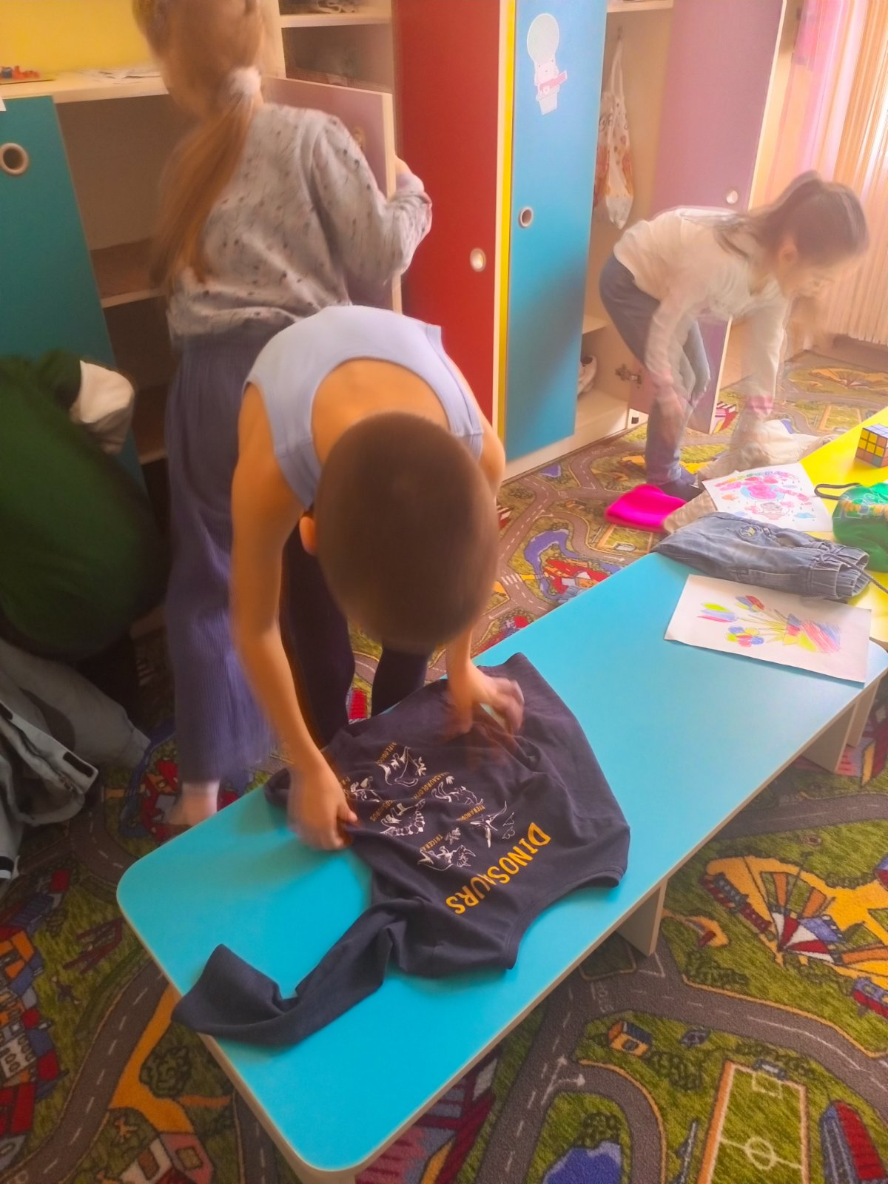
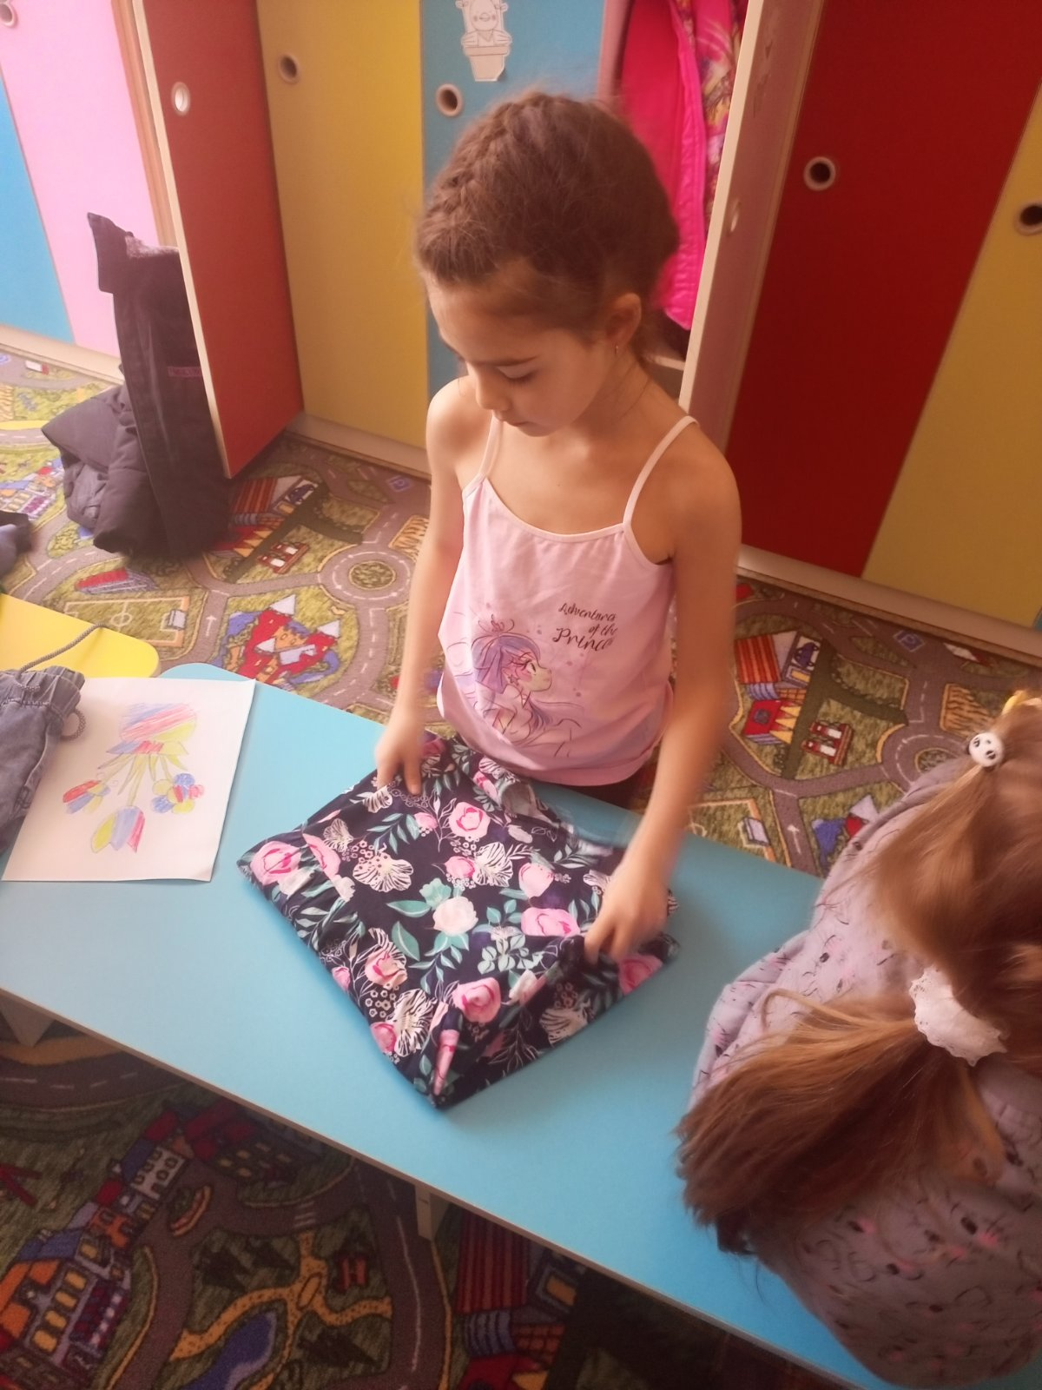
Самообслуживание:

Slide 13
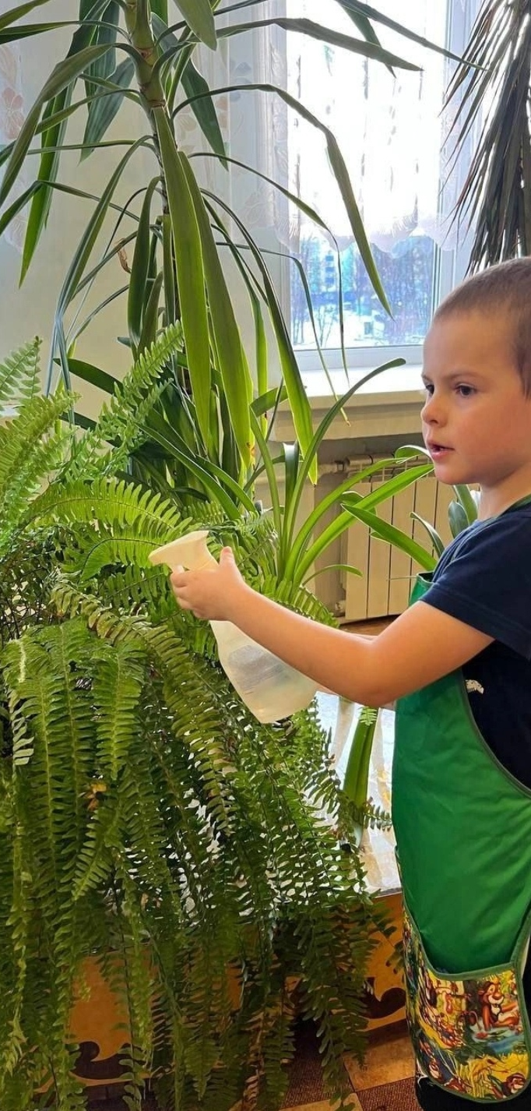
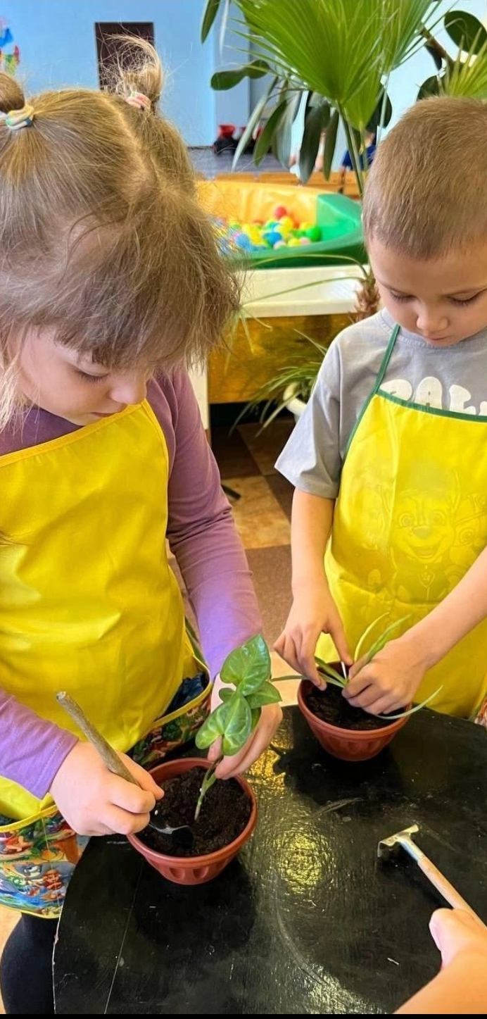
Труд в природе:

Slide 14
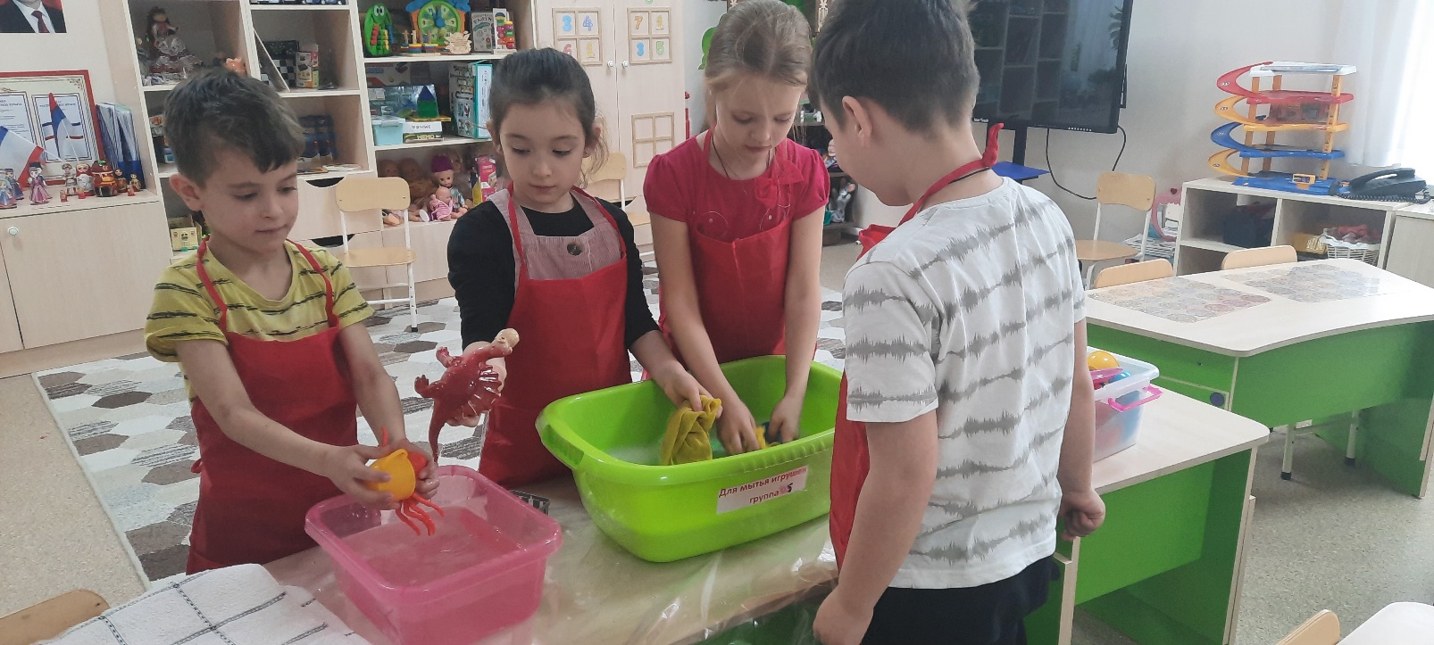
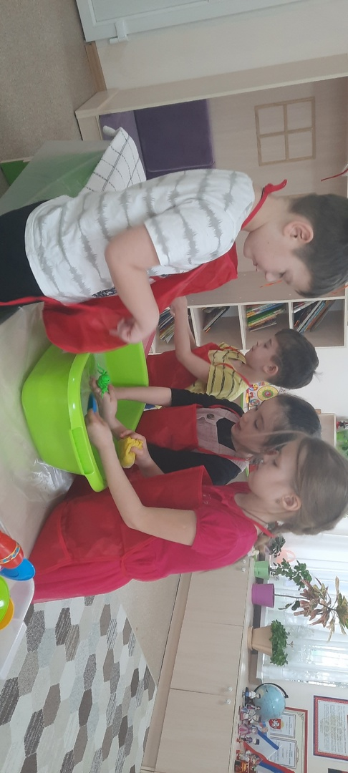
Хозяйственно-бытовой труд:

Slide 15
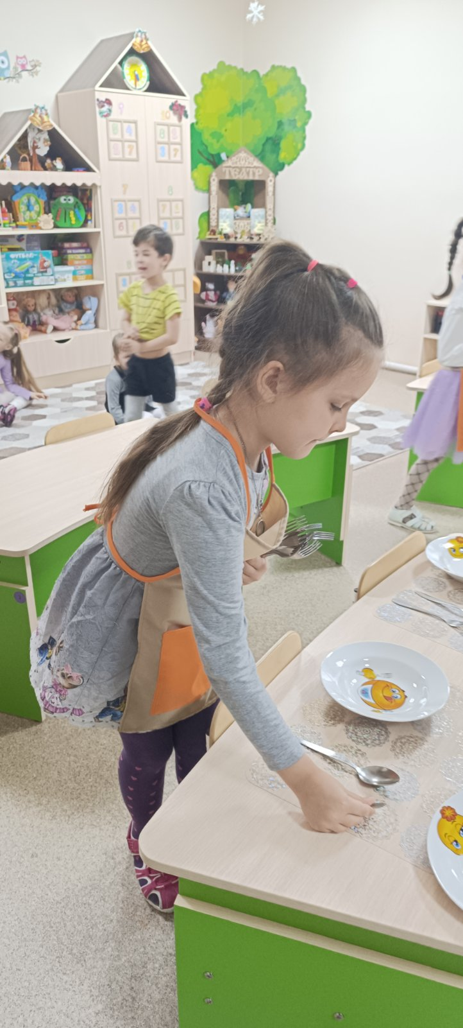
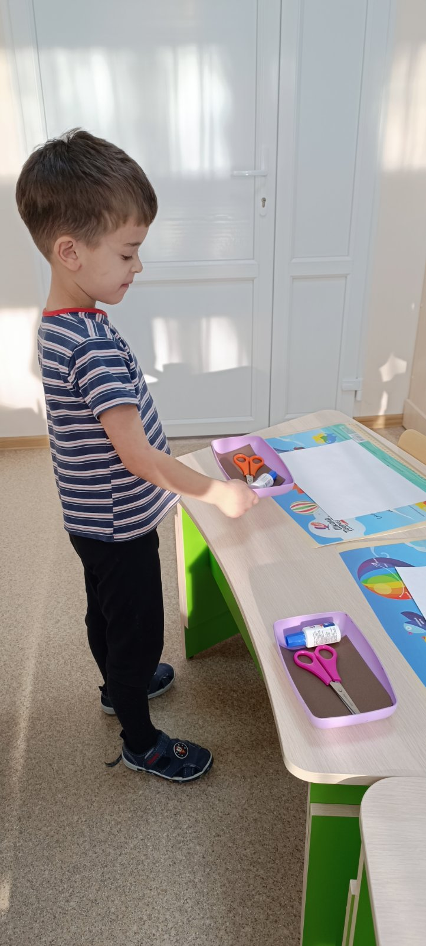
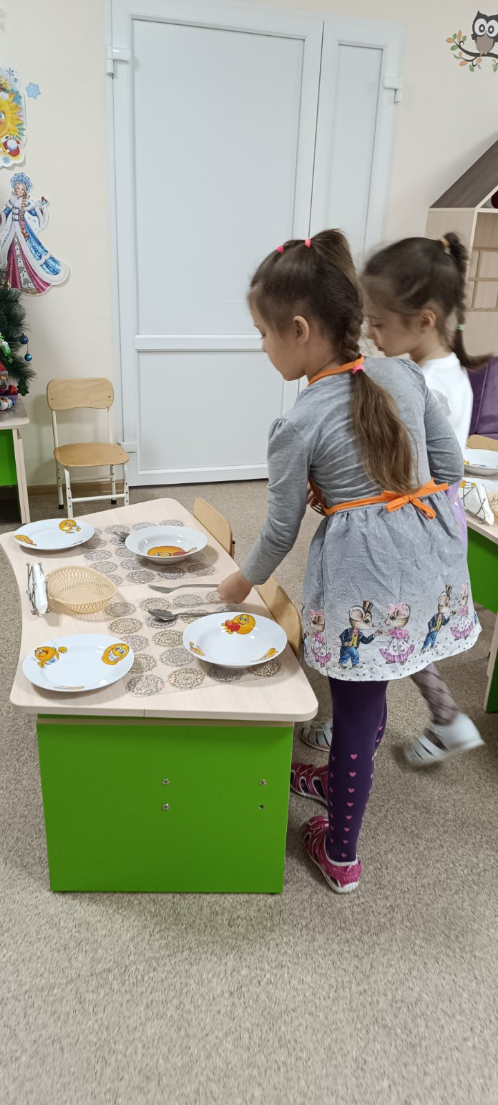
Дежурство

Slide 16
Индивидуальные беседы
Консультации
Оформление родительского уголка
Анкетирование
Рекомендации
Домашние задания
Работа с родителями:

Slide 17
Продолжать учить детей правильно поливать растения (под листья); воспитывать желание ухаживать за растениями.
Продолжать воспитывать привычку соблюдать чистоту и порядок.
Дальше привлекать детей к самостоятельному посильному труду и наблюдению за трудом взрослых.
Создание эмоционально-положительной обстановке в процессе труда.
Подбор оборудования для труда.
Систематическое включение каждого ребенка в труд на правах партнера.
Создание мотивации трудовой деятельности.
Заинтересованность педагогов.
Перспективы дальнейшего развития проекта:

Slide 18
СПАСИБО ЗА ВНИМАНИЕ

